Slide 1
N 스크린을 위한 클라우드 기반의 소셜 프로젝트 매니지먼트
nPM
조대웅, 김선영, 채장희, 강윤경, 최금희
2012.11.03

Slide 2
목 차
nPM 소개
nPM 기술성
nPM 독창성
nPM 데모
nPM 향후 발전사항
Q & A

Slide 3
nPM 소개

Slide 4
nPM 소개
N 스크린(N-Screen)
N 개의 스크린
데스크탑, 모바일, 태블릿,
HTML5
W3C
nPM
“N 스크린을 위한 클라우드 기반의 소셜 프로젝트 매니지먼트”

Slide 5
nPM 기술성

Slide 6
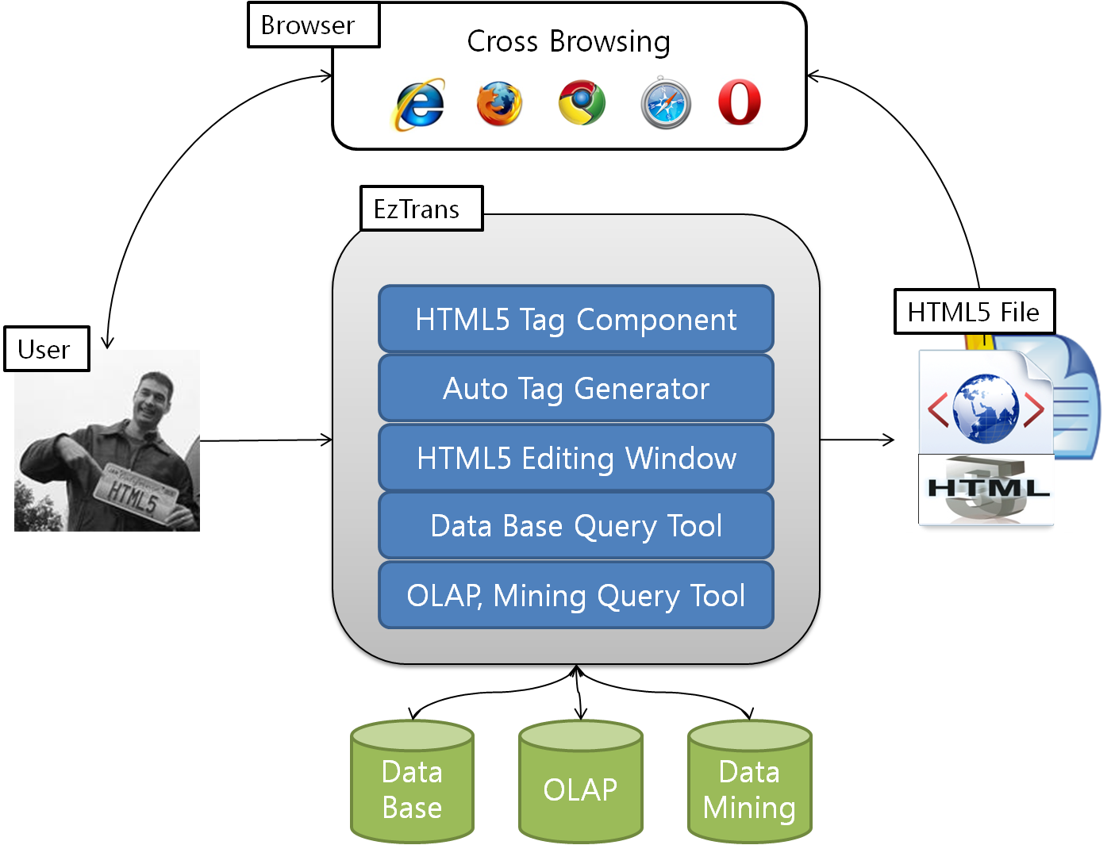
nPM 기술성

Slide 7
nPM 기술성
자유로운 편집 및 디자인
HTML5 컴포넌트의 Drag & Drop
마우스를 이용한 크기 조절 및 자유로운 위치 변경
HTML5 지원
Video, Audio, Form, Image,Text, Navigation..
기존 HTML 컴포넌트들 지원
JQuery.
직관적이고 표준화된
HTML 태그 변환
디자인된 화면의 크기와 위치가 똑같은 형태로 HTML 파일로 자동 변환 (정확한 1:1 맵핑)
각 컴포넌트 별 CSS(스타일) 적용
변환된 HTML 소스에 추가적인 에디팅이 가능 (HTML 속성, JavaScript)
데이터 소스 접근
DataBase
OLAP
DataMining

Slide 8
nPM 독창성

Slide 9
nPM 독창성
nPM
태그타이핑
문법요소검사
제품 변환(adobe)
정해진 밴드형식
자유도가 높은
편집 가능
웹 표준을 준수한 웹 환경 구축
HTML5 유료 저작 툴
이클립스 진영의 무료 저작 툴
GUI 기반의 직관적 디자인 (개발의 편리성이 강조)
다양한 데이터 소스
접근 및 출력
다른 HTML5 저작 툴 과의
차별점
오픈소스 활용

Slide 10
nPM 데모

Slide 11
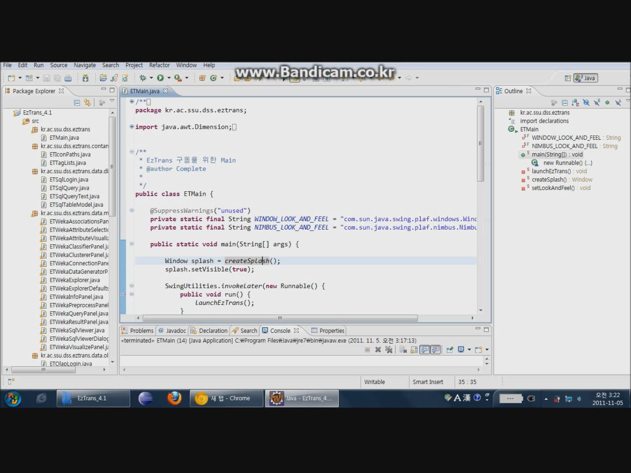
nPM 데모

Slide 12
nPM
향후 발전 사항

Slide 13
nPM 향후 발전사항
기능성
웹 표준 준수
스타일/템플릿 적용
-인텔리전스 저작 툴
-소셜네트워킹
-웹 툴킷(모바일 뷰잉)
nPM
접근성 / 확장성
RCP 형태
이클립스 플러그인
지속성
오픈소스 커뮤니티 사이트
(SourceForge.net)

Slide 14
Q & A…?
감사합니다.

